Slide 1
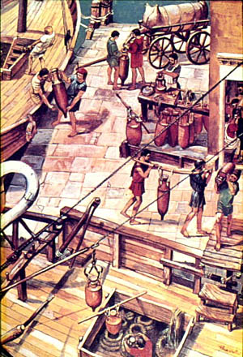
Anfore Notizie essenziali
Imbarco di anfore in un porto romano della fine dell'età repubblicana, inizi dell'età imperiale. L'impiego degli anelli di vimini che s'intravedono nella stiva è alquanto improbabile, poichè, pur essendo desunto da un bassorilievo di età imperiale, contrasta con le testimonianze archeologiche che indicano la normale utilizzazione di ramaglia. (da Picozzi, Le anfore: tutto di tutte, Il subacqueo, 8, dicembre 1973, p.79, dis. A Brasioli)

Slide 2
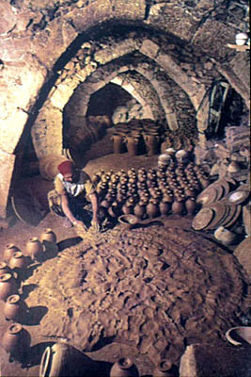
Anfore Notizie essenziali
L'interno di una moderna fabbrica di ceramiche nordafricane non appare molto diverso dall'aspetto di un'antica figlina

Slide 3
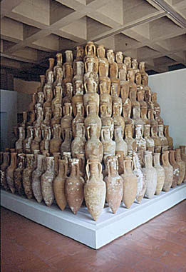
Anfore Notizie essenziali
Lipari. Museo archeologico. Il carico di anfore vinarie italiche del II sec. a.C. del relitto A (Roghi) del Capo Graziano di Filicudi (Per saperne di più: Cavalier M., Il relitto A (Roghi) del Capo Graziano di Filicudi, Boll. d'Arte, Suppl. al n. 29, Arch. sub. 2, 1985, pp. 101- 127).

Slide 4
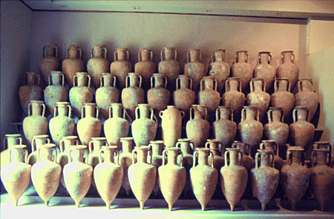
Anfore Notizie essenziali
Lipari. Museo archeologico. Il carico di anfore della prima metà inoltrata del III sec. a.C. del relitto F di Filicudi. (Per saperne di più: Cavalier M., Capo Graziano. Relitto F, Boll. d'Arte, Suppl. al n. 29, Arch. sub. 2, 1985, pp. 89- 91)

Slide 5
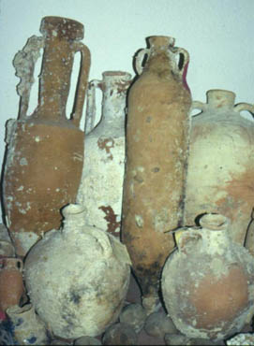
Anfore Notizie essenziali
Marsala. Baglio Anselmi. Da sinistra, in alto: Anfora vinaria italica del I sec. a.C. ; Dressel 2-4 del I sec. a.C.- I d.C.; Africana piccola del III-IV sec.d.C.; Anfora e contenitori bizantini del VI-VII sec. d.C.

Slide 6
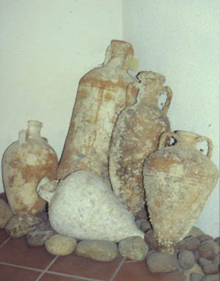
Anfore Notizie essenziali
Marsala. Baglio Anselmi. Da sinistra, in alto: Anfora vinaria italica del I sec. a.C. ; Dressel 2-4 del I sec. a.C.- I d.C.; Africana piccola del III-IV sec.d.C.; Anfora e contenitori bizantini del VI-VII sec. d.C.

Slide 7
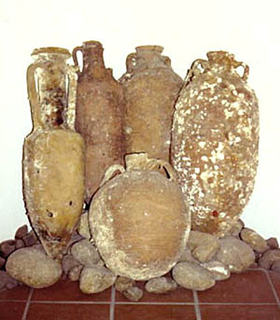
Anfore Notizie essenziali
Marsala. Baglio Anselmi. Da sinistra: anfora vinaria italica del II-I sec. a.C.; anfore africane del III sec. d.C. In basso anfora bizantina per olio del VI sec. d.C.

Slide 8
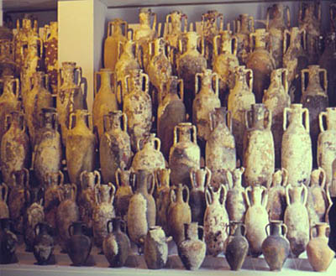
Anfore Notizie essenziali
Lipari. Museo archeologico. Il carico di anfore della seconda metà del I sec. d.C. del relitto Alberti delle Formiche di Panarea (Per saperne di più: Cavalier M., Le Formiche. Relitto Alberti, Boll. d'Arte, Suppl. al n. 29, Arch. sub. 2, 1985, pp. 71ss.)

Slide 9
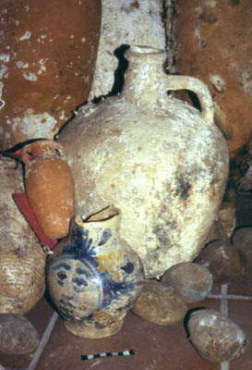
Anfore Notizie essenziali
Marsala. Baglio Anselmi. Contenitore bizantino del VII- VIII sec. d.C. e ceramica invetriata tardo quattrocentesca con l'immagine del sole.

Slide 10
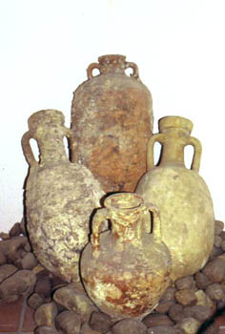
Anfore Notizie essenziali
Marsala: Baglio Anselmi. In primo piano: anfora greco italica del III sec. a.C. Ai lati: anfore Dressel 1 C della tarda età repubblicana. In fondo: anfora africana grande del III-IV sec. d.C.

Slide 11
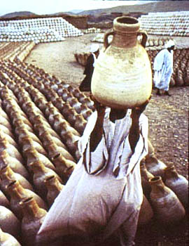
Anfore Notizie essenziali
Deposito di anfore moderne in Egitto

Slide 12
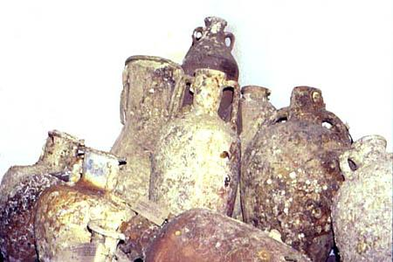
Anfore Notizie essenziali
Marsala. Baglio Anselmi. Da sinistra: anfore greco italiche del III sec. a.C., imperiali, tardo imperiali e bizantine.

